Slide 1
Bienvenidos
Primer año
Ciencias Naturales
Profesora: María José Guerrero

Slide 2
Lunes 5 de octubre.

Slide 3
Objetivo: identificar distintos materiales que sirven para fabricar objetos, observando ejemplos y contestando preguntas.

Slide 4
Habilidad: Identificar Distinguir entre otras cosas.

Slide 6
¿Qué materiales sirven para fabricar objetos?

Slide 7
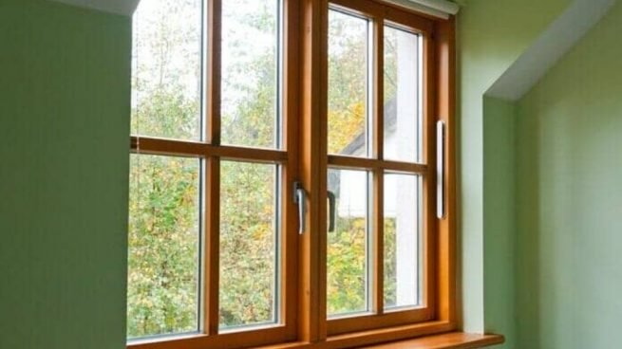
Las ventanas se hacen transparentes para el paso de la luz natural.

Slide 8
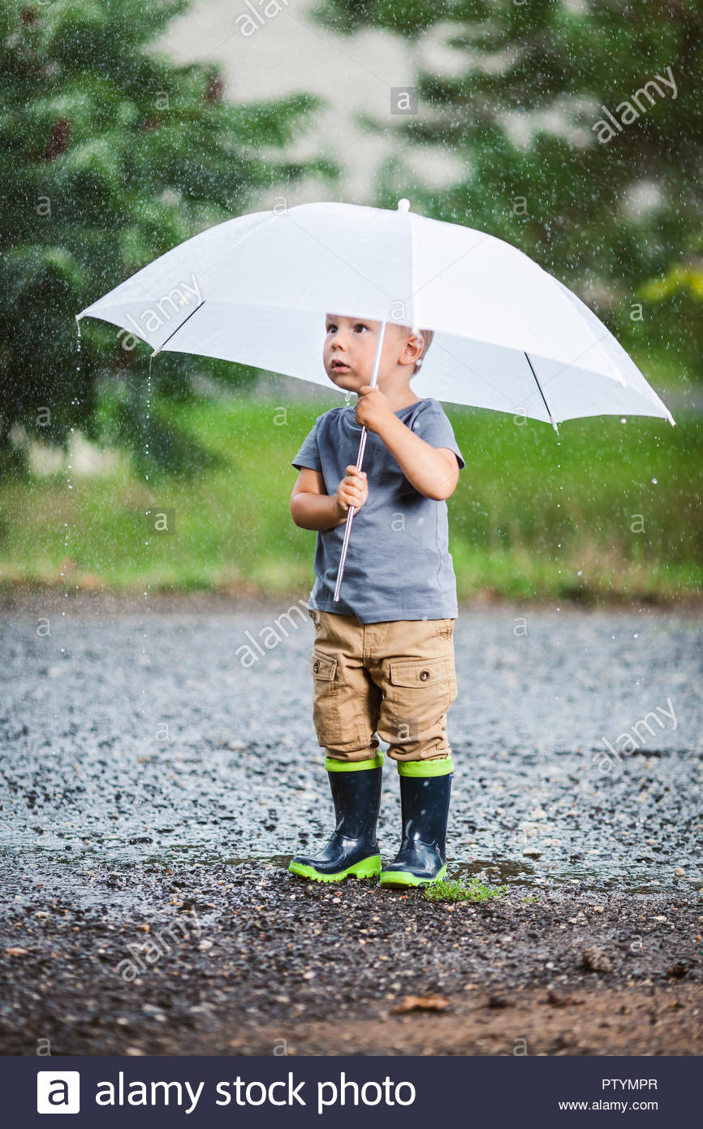
Los paraguas los hacen de materiales impermeables, para proteger de la lluvia.

Slide 9
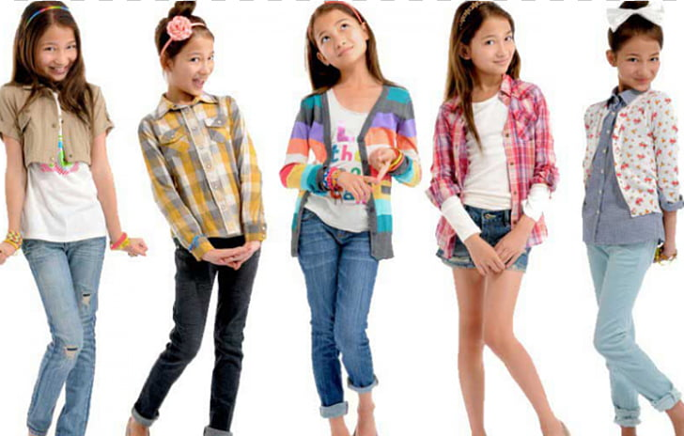
La ropa se hace de materiales flexibles para poder movernos.

Slide 10
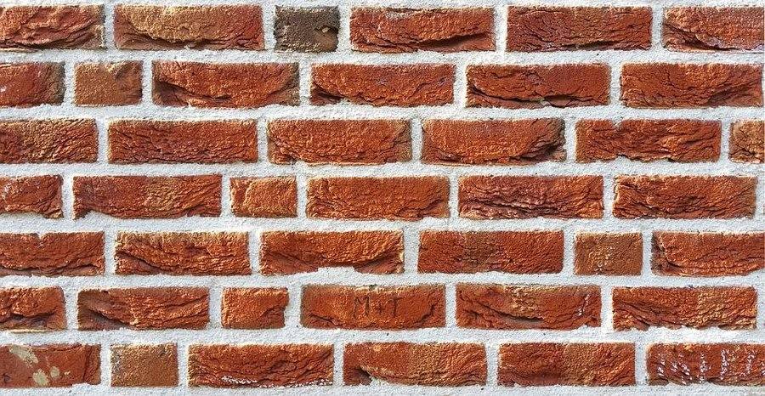
Las murallas se hacen con material resistente para que no se caigan.

Slide 11
¿Cómo debe ser el material para fabricar cada objeto?

Slide 12
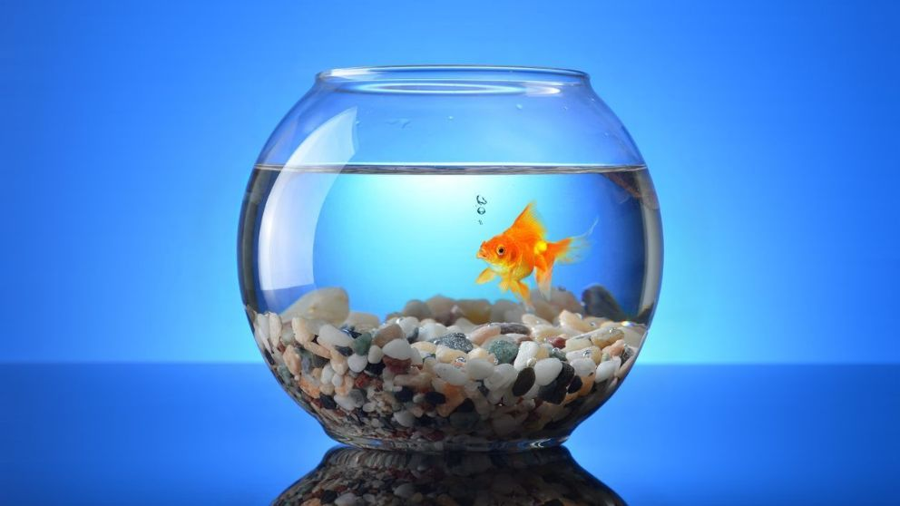
Transparente
Resistente
Flexible

Slide 13
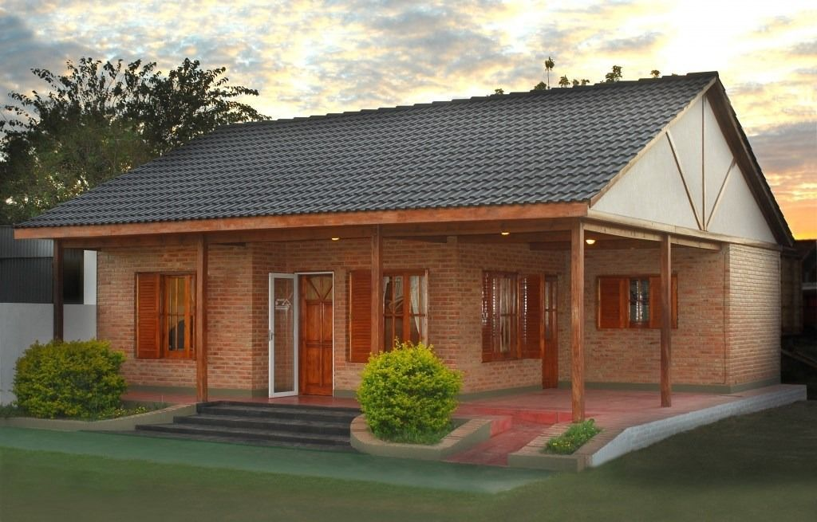
Resistente
Flexible
transparente

Slide 14
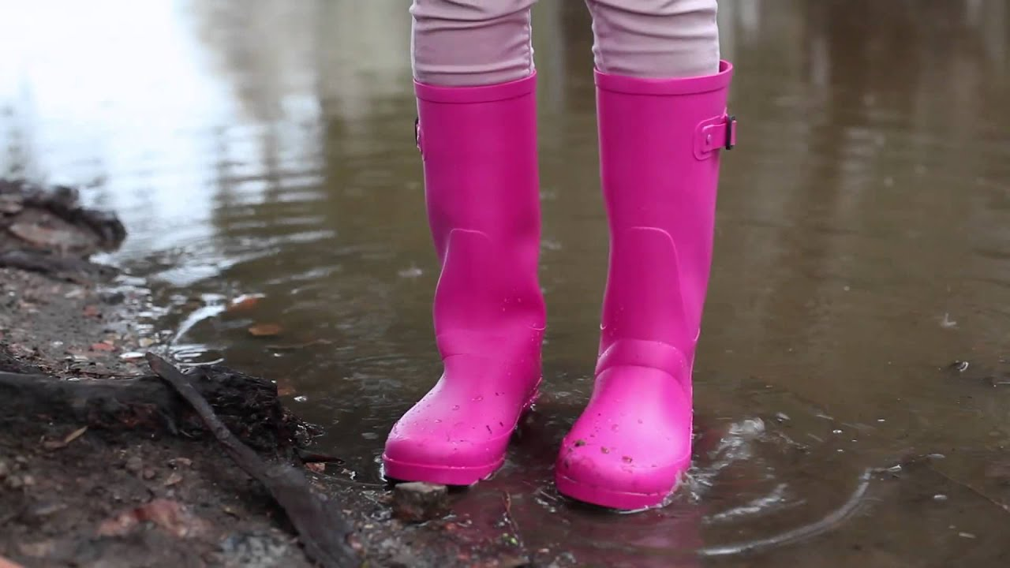
Transparente
Flexible
Impermeable

Slide 15
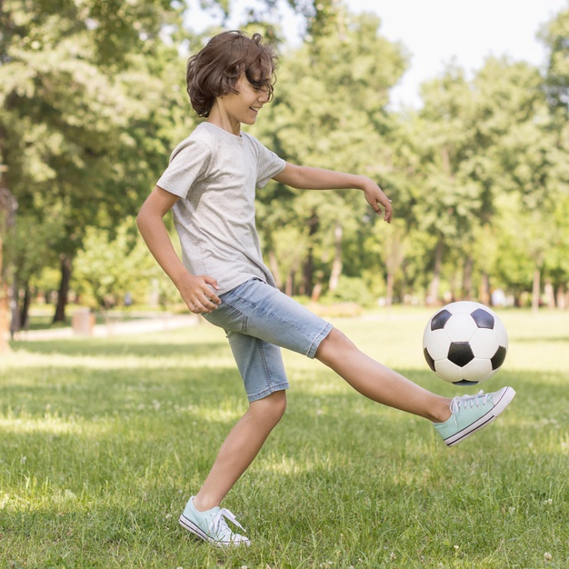
Transparente
Flexible
Impermeable

Slide 16
Identifiquemos de que materiales están fabricados algunos objetos

Slide 17
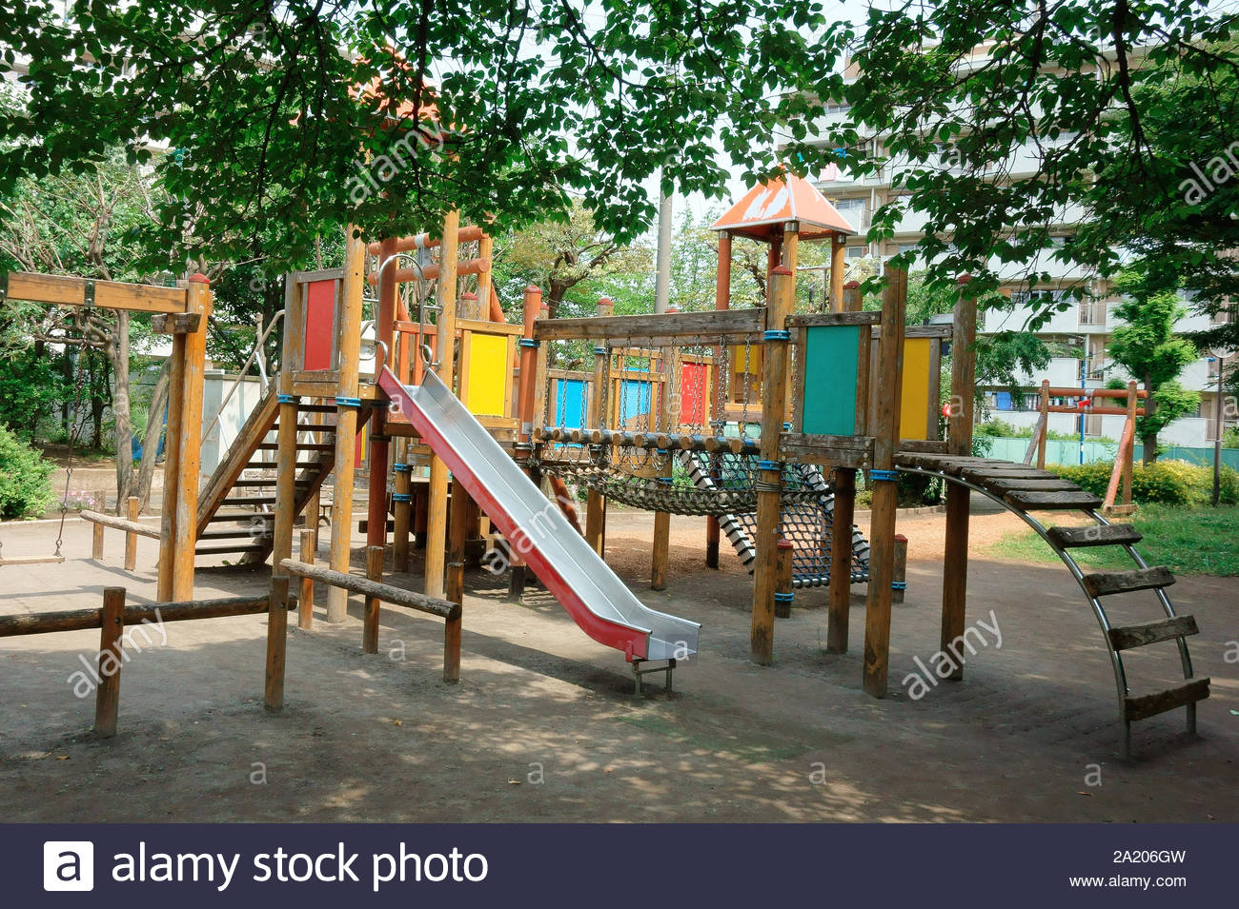

Slide 18
Nos vemos pronto

